Slide 1
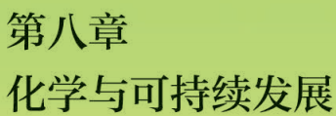

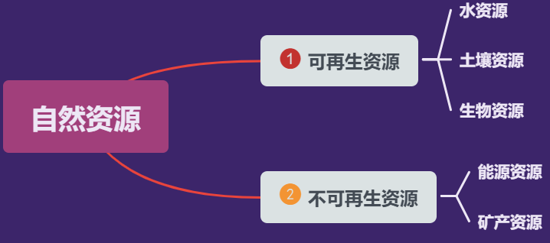
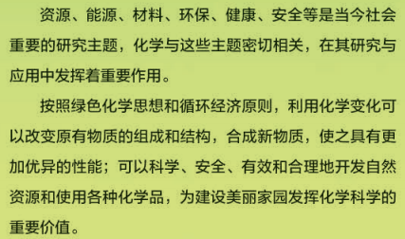
2.可持续发展
经济可持续发展、
社会可持续发展
资源可持续发展、
环境可持续发展

Slide 2
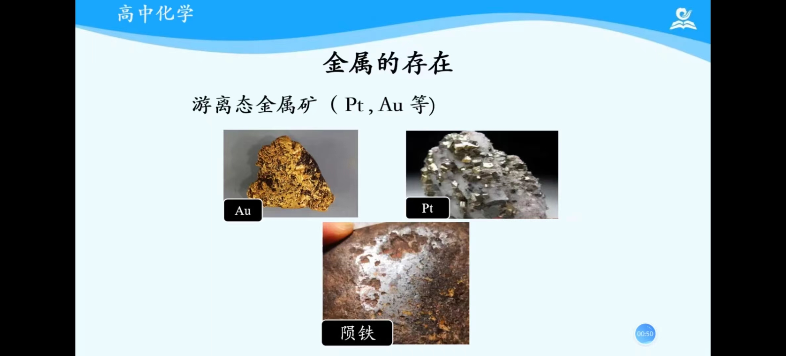
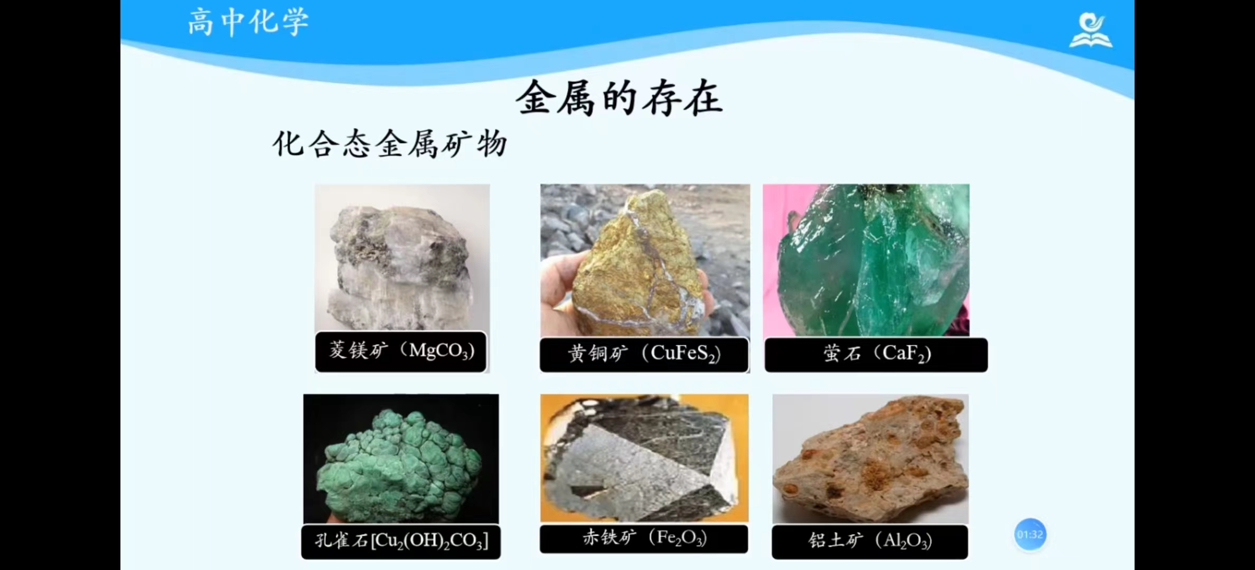
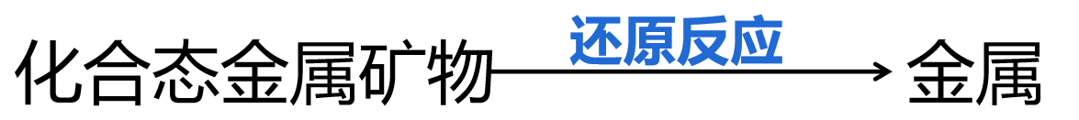
金属矿物、海水资源和化石燃料的综合利用为例，认识化学的应用价值，了解与此有关的环境与发展问题。
如何运用化学方法从金属矿物中获取金属单质？
金属的存在（游离态和化合态）
游离态
合理、高效
化合态

Slide 3
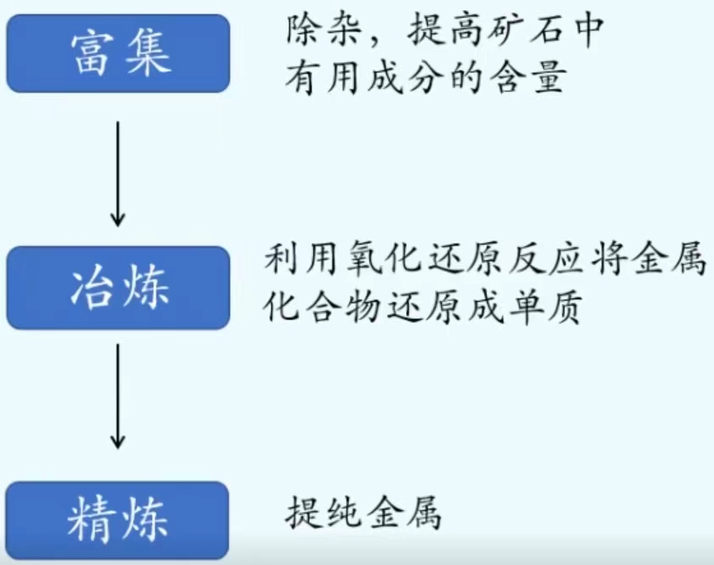
金属的冶炼
将其中的金属从其化合物中还原出来，用于生产各种金属材料，这一过程在工业上称为金属的冶炼。
合理、高效
化合态金属矿物
金属
还原反应
金属冶炼的一般步骤
约200年前
约5000年前
K Ca Na Mg Al Zn Fe Sn Pb （H）Cu Hg Ag Pt Au
约3000年前
分析原因，可能和什么因素相关
金属的活泼性越强，越难冶炼

Slide 4
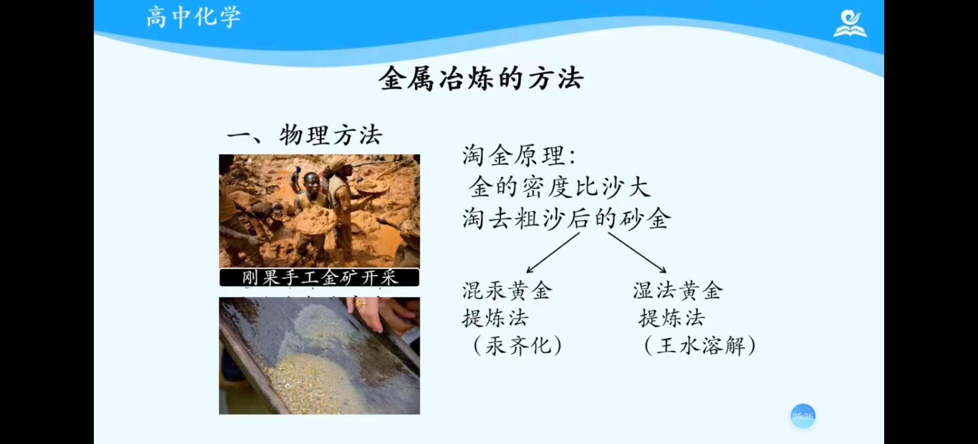
金属冶炼的方法
1、物理方法

Slide 5
金属冶炼的方法
2、化学方法
其原理依据是什么？
M^{n+}
+ne⁻→M
K Ca Na Mg Al Zn Fe Sn Pb （H）Cu Hg Ag Pt Au
金属活泼性减弱，失电子能力减弱
K⁺ Ca²⁺ Na⁺ Mg²⁺ Al³⁺ Zn²⁺ Fe²⁺ Sn²⁺ Pb²⁺ （H⁺）Cu²⁺ Hg²⁺ Ag⁺
金属阳离子的得电子能力有什么规律？
金属阳离子的得电子能力增强
金属阳离子得电子能力不同，采取的冶炼方法不同

Slide 6
金属冶炼的方法
2、化学方法
M^{n+}
+ne⁻→M
阅读教材98页，对照金属活动顺序表归纳冶炼方法
K Ca Na Mg Al Zn Fe Sn Pb （H）Cu Hg Ag Pt Au
电解法
热还原法
热分解法
物理法
1、古代炼丹术士葛洪在《抱朴子》中记载“丹砂烧之成水银”，其中丹砂
主要成分为HgS，用化学反应方程式表达该反应过程。
2、电解法冶炼金属时，为什么反应物均为熔融状态？
3、电解法制铝为什么不用AlCl₃？冰晶石的作用是什么？
2、金属盐或金属氧化物呈熔融状态
3、AlCl₃是共价化合物，熔融态不导电。冰晶石用于降低氧化铝的熔点，减少耗能。

Slide 7
【思考与交流】
1. 为什么冶炼镁时电解MgCl₂而不是MgO，冶炼铝时电解Al₂O₃而不是AlCl₃？(已知：MgO的熔点为2 852 ℃，MgCl₂的熔点为118 ℃)
工业上采用电解法冶炼铝的材料是Al₂O₃，而不是AlCl₃，这是因为AlCl₃是共价化合物，熔融时无法电离出自由移动的离子，不能导电；工业上采用电解法冶炼镁的材料是MgCl₂，而不是MgO，这是因为MgO虽是离子化合物，但其熔点太高，熔融时会消耗大量热能，成本较高。
2.为什么越活泼的金属被人类利用越晚？
因为金属越活泼，其离子的氧化性越弱，就越难被还原，故制取和利用的时间越晚。

Slide 8
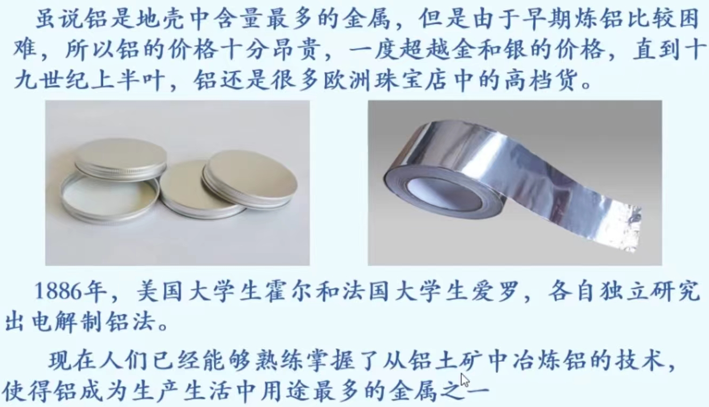

Slide 9
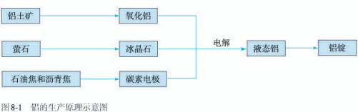
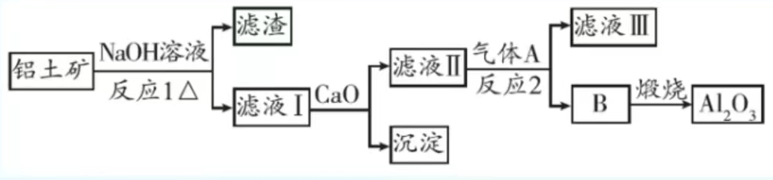
例题、铝是一种应用广泛的金属，工业上用Al₂O₃和冰晶石（Na₃AlF₆）混合熔融电解制得。
Ⅰ.铝土矿的主要成分是Al₂O₃和SiO₂，Fe₂O₃等。从铝土矿中提炼Al₂O₃的流程如右图∶
①反应1的化学方程是
②滤液I中加入CaO生成的沉淀是
反应2的离子方程式是

Slide 10
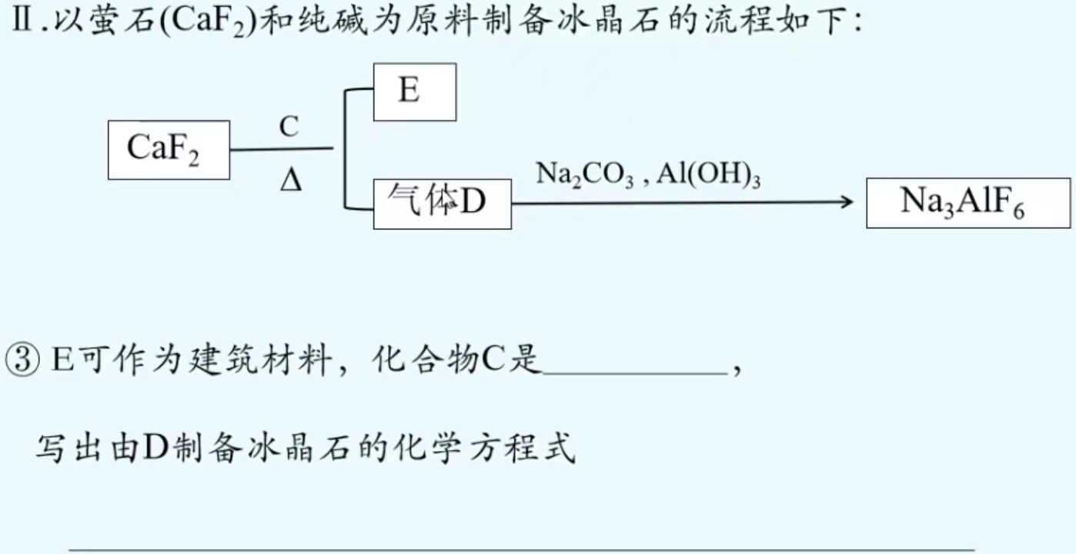

Slide 11
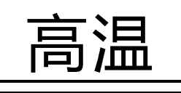
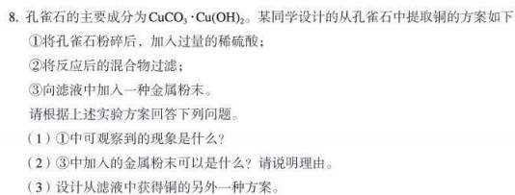
金属冶炼的方法
K Ca Na Mg Al Zn Fe Sn Pb （H）Cu Hg Ag Pt Au
电解法
热还原法
热分解法
物理法
你知道哪些金属的冶炼实例属于热还原法。
高炉炼铁
3CO+Fe₂O₃ 3CO₂+2Fe
炼铜
P125
溶液变蓝

Slide 12
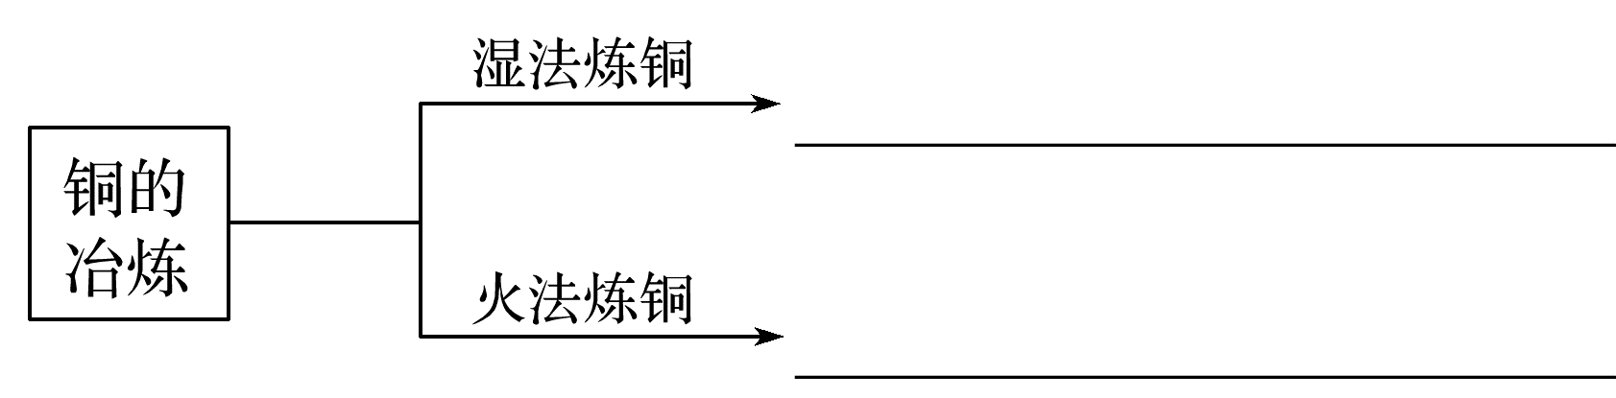
K Ca Na Mg Al Zn Fe Sn Pb （H）Cu Hg Ag Pt Au
电解法
热还原法
热分解法
物理法
Fe＋CuSO₄===FeSO₄＋Cu

Slide 13

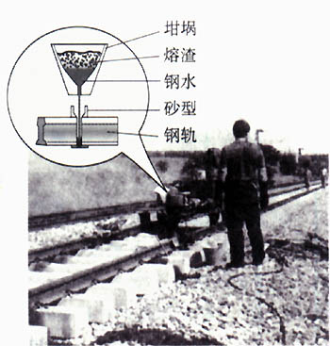
金属冶炼的方法
K Ca Na Mg Al Zn Fe Sn Pb （H）Cu Hg Ag Pt Au
电解法
热还原法
热分解法
物理法
铝热法冶炼金属
用金属铝做还原剂，冶炼活泼性不如铝且高熔点的金属（Fe、Mn、
V、Cr等）
铝热法应用：焊接钢轨
观察铝热实验，描述实验现象
发强光、放大热、出铁水

Slide 14
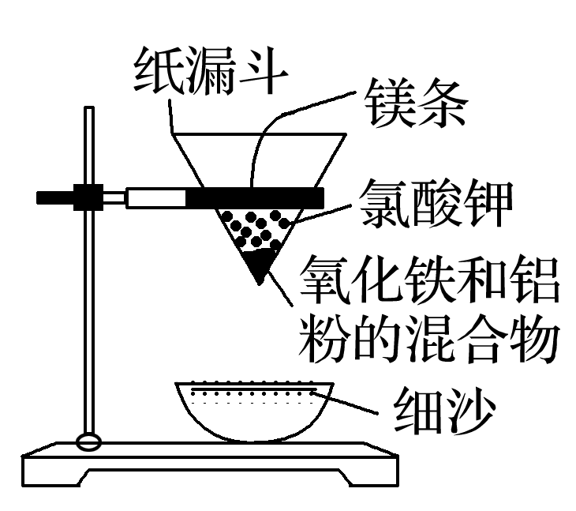
【思考与交流】
1、铝热反应需要高温条件，是否还需要持续加热？
铝热反应为放热反应，放出的热可以维持反应继续进行，因此不需要持续加热。
2、实验中，镁条、氯酸钾的作用是什么？引发反应的操作是什么？
镁条是引燃剂，氯酸钾为助燃剂，点燃镁条，促使氯酸钾分解，释放出氧气，使镁条更剧烈燃烧，单位时间内放出更多热量，从而引发Al和Fe₂O₃发生反应。
3、蒸发皿中铺少量细沙的作用是什么？
一是防止蒸发皿炸裂，二是防止生成的熔融物溅出。

Slide 15
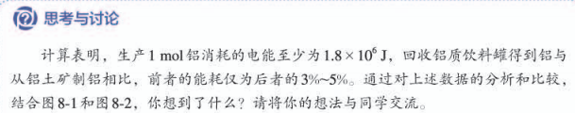
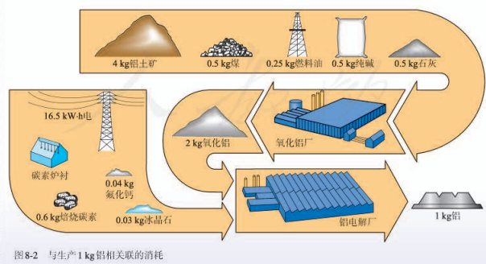
合理开发和利用金属资源
启示1.从铝土矿中制铝消耗的能量要远远高于回收后制铝消耗的能量，因而，在实际生产过程中必须要考虑成本。
启示2.加强废旧金属的回收再利用是合理开发和利用金属资源的重要途径，树立金属垃圾也是一种重要资源的理念。在日常生活当中大力提倡垃圾分类回收再利用，养成珍惜自然资源，节约资源，爱护环境，保护环境的意识。
启示3.实际生产过程中，金属的冶炼过程是个复杂过程，在得到所需产品的同时也会产生废弃物。必须考虑废弃物的处理和生产过程对环境的影响。

Slide 16
三、合理利用金属资源
金属矿物资源有限，金属冶炼也会耗能，容易污染环境
合理利用矿物资源
提高金属矿物的利用率
减少金属的使用量
途径
加强金属资源的回收和再利用
使用其他材料代替金属材料

Slide 17
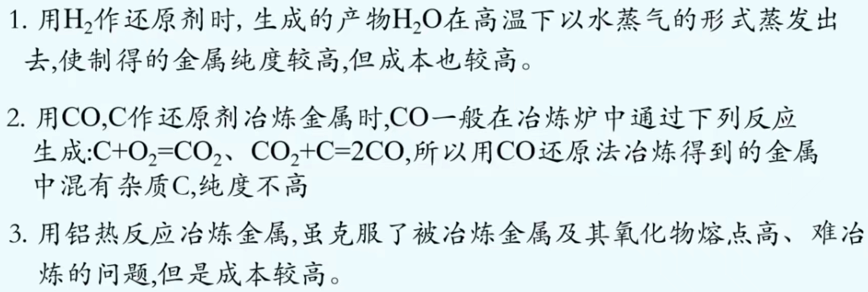
金属冶炼的方法
K Ca Na Mg Al Zn Fe Sn Pb （H）Cu Hg Ag Pt Au
电解法
热还原法
热分解法
物理法
热还原法常用的还原剂：C、CO、H₂、Al，试评价这几种还原剂在生产应用上的优劣
产品纯度、价格成本
产品纯度、价格成本
能量消耗、价格成本

Slide 18
